Slide 1
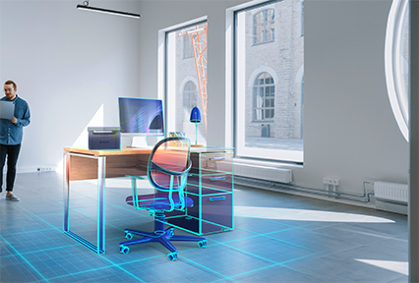
Tên cuộc họp: Giải thích sáng kiến ​​về quy trình đảm bảo của Athena
Ngày 22 tháng 8 năm 2025
Công ty TNHH Giải pháp Tài liệu Kyocera
Sản phẩm in ấn Trụ sở kinh doanh Công nghệ sản xuất Phần 14 Maniki Nakayama

Slide 2
Về quá trình điều chỉnh
2

Slide 3
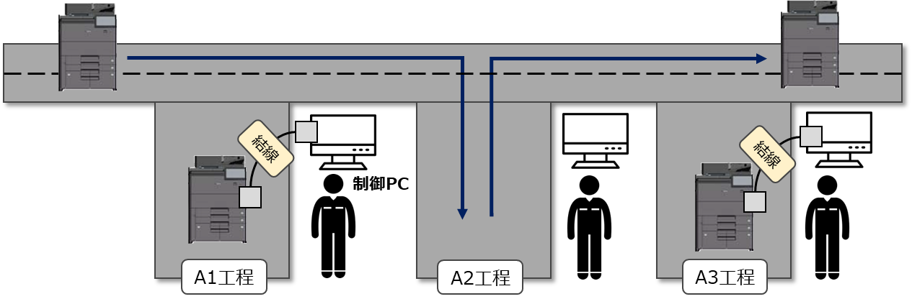


Tìm hiểu thực trạng -Về quá trình điều chỉnh-
Quá trình điều chỉnh là gì?
Quá trình cài đặt/xác minh, kiểm tra hình ảnh và cài đặt vận chuyển cho từng điểm đến đối với các máy đến từ quá trình lắp ráp.
Bố cục quy trình điều chỉnh hiện tại
①＋②＋③=Chương trình kiểm tra tích hợp
①Cài đặt chương trình xác minh
・Kiểm tra用設定 ex:製品エリアコード
② Chương trình điều chỉnh hình ảnh
・画像の色味、直角度
③Cài đặt chương trình xác minh
・出荷用設定
---
ーーーーーーーーーーーーーーーーーーここーーー
cuộc họp
đóng gói
quốc gia
3

Slide 4
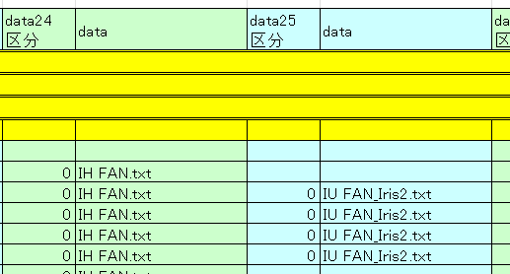
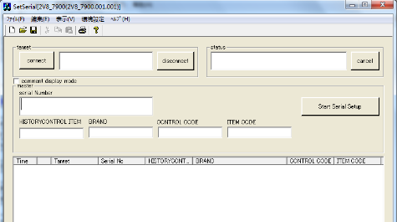
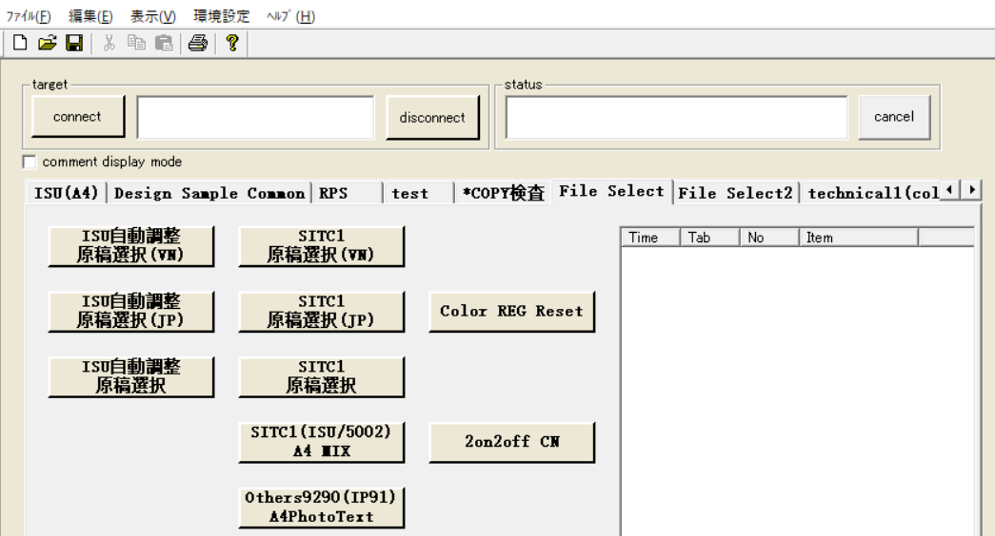
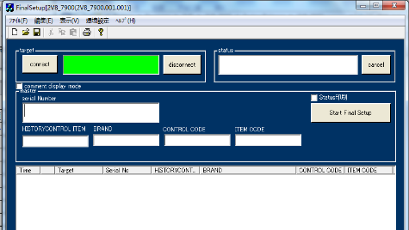



Tìm hiểu thực trạng -Về quá trình điều chỉnh-
Chương trình thanh tra tích hợp là gì?
Một chương trình đồ gá được sử dụng trong quá trình điều chỉnh.
Có hai loại chương trình đồ gá chính và việc xác minh cài đặt và kiểm tra điều chỉnh được thực hiện tùy thuộc vào ứng dụng.
Chương trình xác minh cài đặt XXX_7900
Chương trình kiểm tra điều chỉnh XXX_7910
phút
phút
phút
Phường
Phường
Phường
Từ Excel
Đầu ra CSV cho cài đặt
Đọc csv bằng exe
Cài đặt môi trường hiển thị màn hình Đánh giá lựa chọn ban đầu
bộ sưu tập
Chủ yếu thực hiện cài đặt và xác minh cho sản phẩm.
Đặt và kiểm tra các giá trị phù hợp với thông số kỹ thuật của sản phẩm cho từng mục, chẳng hạn như "ghi nối tiếp".
Kiểm tra hình ảnh đầu ra từ sản phẩm, tiến hành kiểm tra điện, v.v. Việc điều chỉnh tự động cũng được thực hiện dựa trên hình ảnh đầu ra.
Lee yayo
4
bên trên
Áo thun

Slide 5
Về quy trình bảo hành
5

Slide 6
Thông tin cơ bản -Giới thiệu về chính sách của bộ phận-
Hiện thực hóa nhà máy thông minh
Giảm chi phí
Năng suất gấp đôi
Giảm chi phí vật liệu
Giảm chi phí xử lý lắp ráp
Giảm giờ làm việc
Tự động hóa công việc
Người mẫu | Model hiện tại -Mercury 4- | Mẫu mới -Athena-
Số lượng công nhân | 16 người | 8 người
Hướng tới tăng gấp đôi năng suất bằng cách tự động hóa quy trình làm việc và giảm một nửa số lượng công nhân
Notes:
Đầu tiên, một số nền tảng.
Chính sách của bộ là "hiện thực hóa một nhà máy thông minh".
Là một trong những sáng kiến ​​của chúng tôi, chúng tôi mong muốn tăng gấp đôi năng suất bằng cách tự động hóa quy trình điều chỉnh và kiểm tra dây chuyền sản xuất Athena.
Như được hiển thị ở giữa slide, mẫu Athena mới nhằm mục đích giảm một nửa số lượng công nhân so với mẫu Mercury4 hiện tại.
Trang tiếp theo xin vui lòng.

Slide 7
Tìm hiểu thực trạng -Các vấn đề trong quá trình điều chỉnh-
Sắp xếp các vấn đề từ quá trình điều chỉnh hiện tại
Điều khiển PC và sản phẩm
Được thực hiện thông qua kết nối có dây và giao tiếp một-một
---
ーーーーーーーーーーーーーーーーーーここーーー
cuộc họp
đóng gói
Hệ thống dây điện là cần thiết cho mỗi quá trình
quốc gia
Công nhân xem màn hình PC điều khiển.
Thực hiện kiểm tra trong khi quan sát
Điều khiển PC và người vận hành
Cần thiết cho mỗi quá trình
7

Slide 8
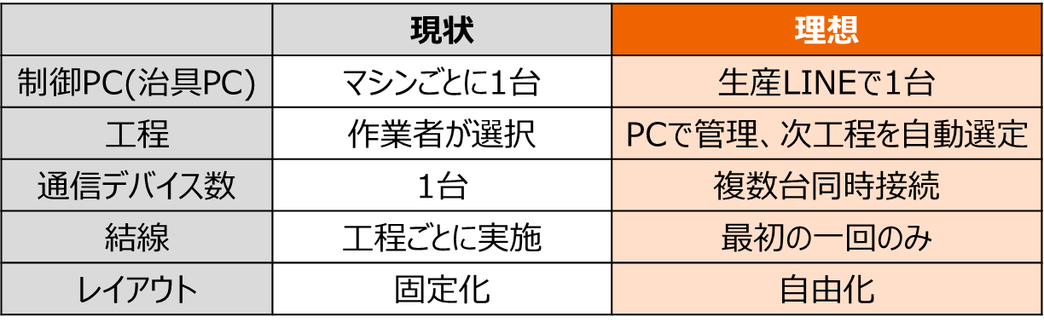



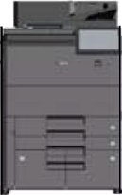






Giới thiệu về hệ thống -Tình trạng phát triển/giới thiệu-
Quy trình sản xuất tiếp theo hiện tại
Tự động lựa chọn lý tưởng
・マスターのPCが管理(HostPC)
・製品-PC間にデバイス設置(Raspberry Pi)
・無線化・AGV使用
Người vận hành có thể lựa chọn số lượng thiết bị điều khiển được sử dụng trong công việc đồ gá và chỉ được quản lý một lần trong lần đầu tiên.
Công đoạn / Quy trình
giao tiếp
Kết nối nhiều thiết bị cùng lúc
HostPC
・多システムの統括
・各製品のCông đoạn / Quy trìnhTiến độを管理
Hiện thực hóa sơ đồ bố trí quy trình lý tưởng
hmmm
Viên thuốc
・作業者へ作業指示
Máy tính phân tích hình ảnh
・出力された画像のKiểm traを行う
Bảng điều khiển (Shiryu)
・製品のCông đoạn / Quy trình実施状況を表示
Quy trình điều chỉnh → Quy trình bảo lãnh
Thay đổi tên
* Không có điều chỉnh,
Ý nghĩa của việc đảm bảo chất lượng
Raspberry Pi
・HostPCからのCông đoạn / Quy trìnhファイルを解析・コマンド生成
・製品に設定/照合コマンド送受信
AGV Controller
・製品への移動指示
máy quét phân tích
・公正されたスキャナー
ーーーーーーー
ーーーーーーー

Slide 9

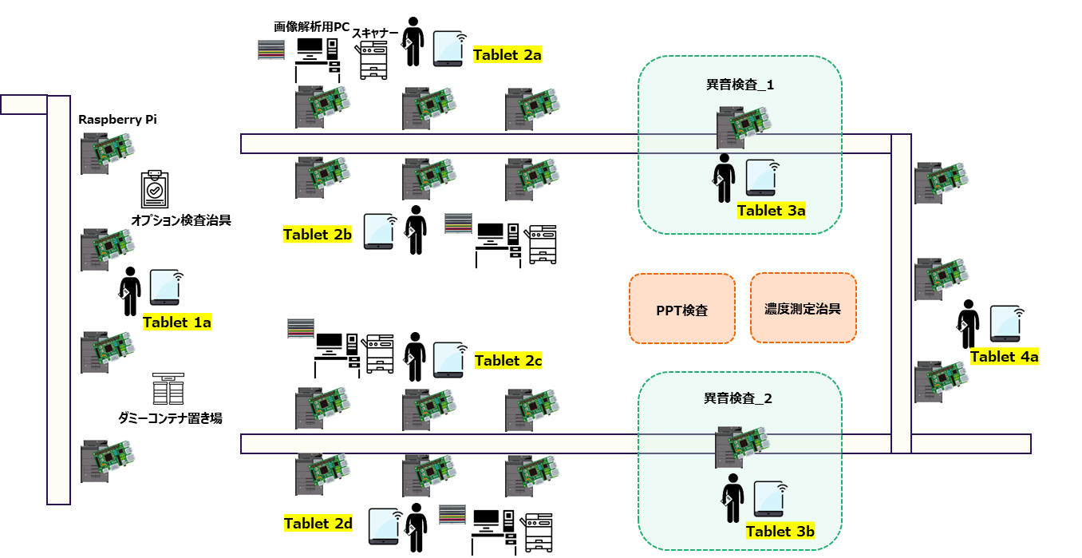
Bố cục quy trình được đảm bảo của Athena (PMT2)
Quy trình A1
quá trình A2
Quy trình A3
Quy trình A4
・F/Wインストール
・初期設定（シリアル書き込み/ライン用設定）
・電気チェック
・読込Kiểm tra（ISU/DP）
・タイミング調整
・コピーKiểm tra
・異音Kiểm tra
・データ取り、出荷設定
HostPC
■Giới thiệu về Máy tính chủ
・多システムの統括
・製品すべてのCông đoạn / Quy trìnhTiến độを管理
■Giới thiệu về Raspberry Pi và các sản phẩm
・A1Công đoạn / Quy trìnhの最初に結線
・出荷設定までセットで動く
(Luôn bật nguồn)
■Về công nhân và máy móc
・一人が複数台のマシンを管理（例：1人/3台）
Hãy nói về việc kiểm tra âm thanh bất thường.
Kiểm tra tiếng ồn Ruru
Đạt được 8 công nhân!

Slide 10
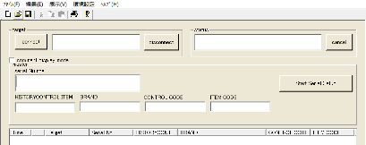

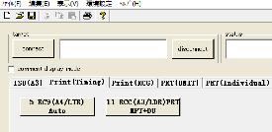
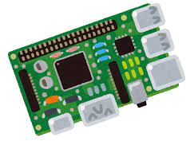
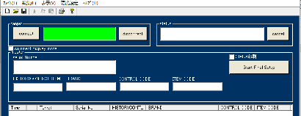
Về sự khác biệt với hệ thống hiện tại
chương trình kiểm tra tích hợp
Chương trình Quy trình Đảm bảo của Athena
Cài đặt ban đầu (7900)
dữ liệu hình ảnh
HostPC
・Công đoạn / Quy trình情報管理
đây
Kết quả phân tích
Máy tính phân tích hình ảnh
・Công đoạn / Quy trình問い合わせ
・結果を通知
Gửi tập tin quá trình
Kiểm tra điều chỉnh hình ảnh (7910)
・Công đoạn / Quy trìnhファイル解析
・コマンド生成
Người vận hành thủ công
Nhấn nút trên màn hình PC,
Thực hiện cài đặt, kiểm tra, xác minh, v.v.
(thao tác một bước)
Raspberry Pi
ĐẾN
Ghi 1
Trả lời bằng kết quả lệnh
thực hiện các lệnh theo thứ tự
Cài đặt gốc (7900)
thân máy
cái chết
ーーーーーーー
AGV
Gửi quy trình làm việc từ HostPC tới Raspberry Pi
Raspberry Pi phân tích file tiến trình và cấu hình nó trên máy
(Làm việc tự động liên tục, công nhân vận hành thủ công tối thiểu)

Slide 11
Về sự khác biệt với hệ thống hiện tại
Hệ thống quy trình đảm bảo
2V9
2V9_7401 (HostPC: Máy chủ điều khiển hệ thống)
2V9_7402 (RaspberryPi: Chương trình gửi lệnh)
2V9_7403 (AutoBatchFilesForImage: Chương trình phân tích hình ảnh)
2V9_7404 (Máy tính bảng: hiển thị công việc của nhân viên/đầu vào kết quả thực thi)
2V9_7405 (DashBoard: Hiển thị trạng thái quy trình)
Hệ thống hiện có
✖
2V9_7900 (Chương trình kiểm tra tích hợp: chương trình thông thường)
- Không được sử dụng ở Athena (thay thế bằng 7402)
2V9_7910 (Chương trình kiểm tra tích hợp: chương trình thông thường)
・PMTまでのデータ取りで使用
・PMT以降はラインアウト後のリワークで使用予定（単発出力）
→Dự kiến ​​được thay thế bằng hệ thống quy trình bảo hành

Slide 12
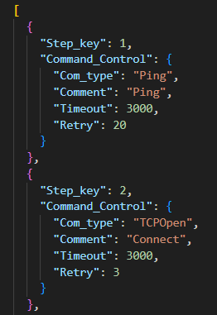

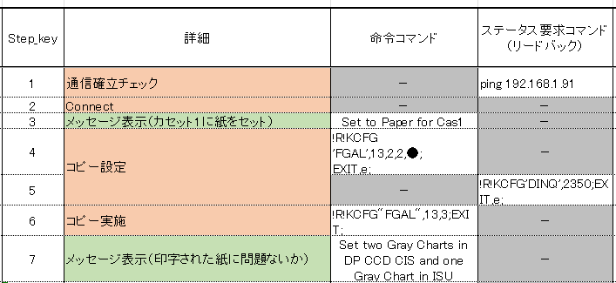



Về quá trình phân chia
■Quy trình phân rã và xử lý tạo tập tin Json
・全Công đoạn / Quy trìnhをCông đoạn / Quy trình単位で 自動化できる箇所 と 作業者作業 に分解し、最適なCông đoạn / Quy trình割に変更
・上記のCông đoạn / Quy trìnhをJsonファイル形式に変換してHostPCに登録
kiểm tra bản sao
Raspberry Pi
Thông báo hiển thị số dặm Giấy đã kiểm tra có vấn đề hoặc lệnh lệnh trạng thái yêu cầu lệnh quay lại (khách hàng tiềm năng)
từng bước một
Chi tiết công việc
Sao chép chi tiết tin nhắn
Tạo lịch trình quy trình
công nhân
Tạo JSON
Raspberry Pi
Raspberry Pi
công nhân
■Trình tự xử lý
Xử lý yêu cầu
Gửi kết quả quá trình
Phân tách/tạo lệnh tập tin Json
ngày
Lệnh gửi/nhận
Đăng ký thông tin quy trình
(Khoảng 60 tệp * Số lượng đích)
Hỏi đáp công việc
Gửi kết quả công việc
Thực hiện công việc
Hiển thị chi tiết công việc
ーーーーーーー

Slide 13





Giới thiệu về hệ thống –HostPC-
Để hiện thực hóa hệ thống, HostPC cần quản lý thông tin thiết bị.
・HostPCにテーブルを作成し、他のデバイス状況を管理
・作業者が判断することなく、Công đoạn / Quy trìnhを実施可能
Gán ID phiên (số tham chiếu) khi truy cập lần đầu
Kết hợp sản phẩm Raspberry Pi+
ID phiên
xâu chuỗi
Hình ảnh quản lý quy trình HostPC
hoặc
ID phiên | Tên quy trình | Số sản phẩm
 | Step.1 | XXX001
 | Step.4 | XXX002
: | : | :
Công đoạn bảo đảm chất lượng
chương trình
hoặc
cơ sở dữ liệu quản lý
Quản lý tiến trình bằng hệ thống cơ sở dữ liệu dựa trên ID phiên
Thể dục
13
ba
Thể dục
ba

Slide 14




Tổng quan về hệ thống
3
Hệ thống/Sản phẩm
kết nối không dây
AGV
Có thể vận chuyển tự động
4
1
Thông tin sản xuất/
Nhận hướng dẫn công việc
Raspberry Pi
sản phẩm
Hệ thống quy trình đảm bảo
HostPC
MOM
Thể dục
ba
Di chuyển cùng sản phẩm
Thể dục
Thông tin tiến độ xử lý
Hợp tác thời gian thực
ba
２
xoắn
Thể dục
ba
Kết nối mạng LAN không dây
Kết nối mạng LAN không dây
Mạng LAN có dây
Notes:
14Đây là số trang.
Dựa trên yêu cầu chúng tôi đã thiết kế hệ thống với cấu hình như sơ đồ.
Chúng tôi đã thiết lập HOSTPC làm cốt lõi của hệ thống quy trình bảo lãnh.
1. Lấy thông tin sản xuất từ ​​MES và
2. Thực hiện liên kết thời gian thực với MES.
Tiếp theo là yêu cầu 3, giao tiếp giữa hệ thống quy trình bảo hành và sản phẩm.
Đối với những sản phẩm vừa bước vào quá trình bảo hành, rất khó để kết nối trực tiếp với sản phẩm vì không thể cấu hình cài đặt Wi-Fi để tham gia mạng jig, đồng thời xem xét khả năng triển khai sản phẩm sang model không có Wi-Fi.
Do đó, chúng tôi đã thiết kế một hệ thống trong đó Raspberry Pi được gán cho các sản phẩm theo tỷ lệ 1:1 và HOST PC sẽ gửi lệnh đến từng Raspberry Pi thông qua Wi-Fi.
Do đó, PC HOST chỉ cần quản lý giao tiếp với Raspberry Pi đã được cấu hình và Raspberry Pi luôn chỉ cần nhận dạng các sản phẩm được kết nối.
Ngoài ra, bằng cách sử dụng Raspberry Pi, có kích thước bằng một tấm danh thiếp,
4. Ngay cả khi chúng tôi tăng số lượng thiết bị cho quy trình bảo hành, chúng tôi sẽ duy trì trạng thái có thể vận chuyển tự động.

Slide 15
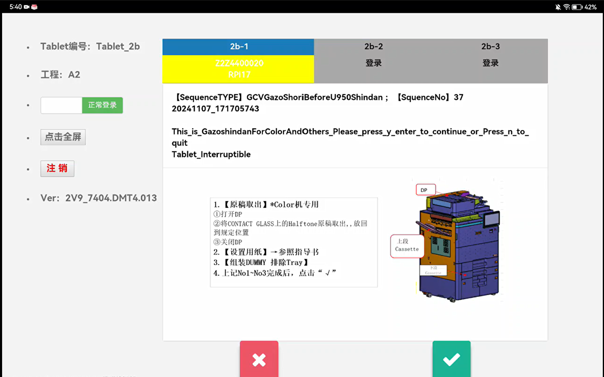
Giới thiệu về hệ thống -Tablet-
・Công đoạn / Quy trình（1人3台持ち）
・製品シリアル＋Raspberry Pi No
Sau khi hoàn tất quá trình chỉnh sửa, máy để lại bản gốc, rút ​​con trỏ và rút bản nháp để tham khảo.
công việc của công nhân
Bản gốc tiếng Anh + bản dịch tiếng Trung
Hiển thị hình ảnh màn hình
Hình ảnh màn hình được lấy từ hướng dẫn công việc.
Nhập kết quả thực hiện (OK/NG)
① Hỏi thông tin chi tiết công việc
②Nhận thông tin chi tiết công việc
■Trình tự xử lý
Tablet
③ Gửi kết quả công việc
HostPC

Slide 16
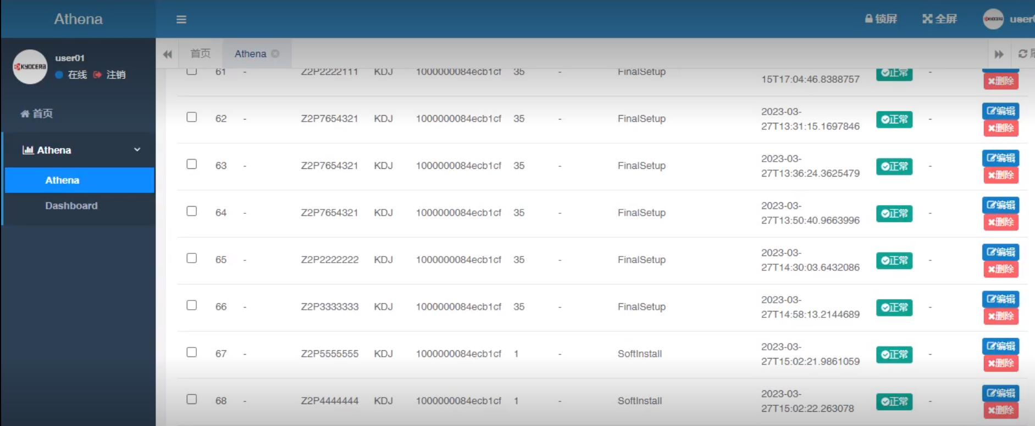
Giới thiệu về hệ thống -DashBoard-
Mục/điểm đến
số quy trình
Tên quy trình
LÀM
miệng
■Trình tự xử lý
①Xử lý yêu cầu thông tin
Tại DB
Quản lý trạng thái quy trình
DashBoard
②Xử lý việc truyền tải thông tin
HostPC

Slide 17
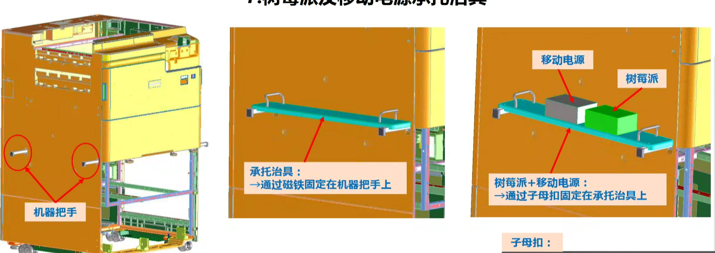
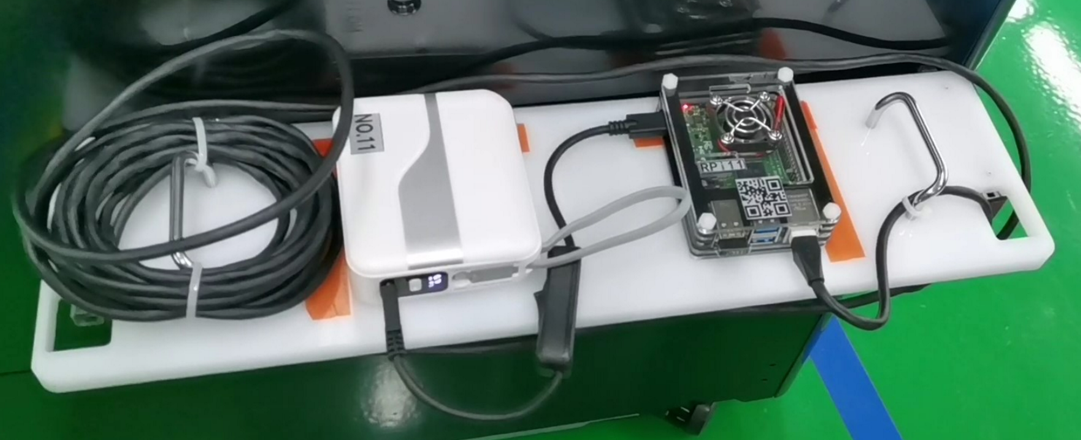
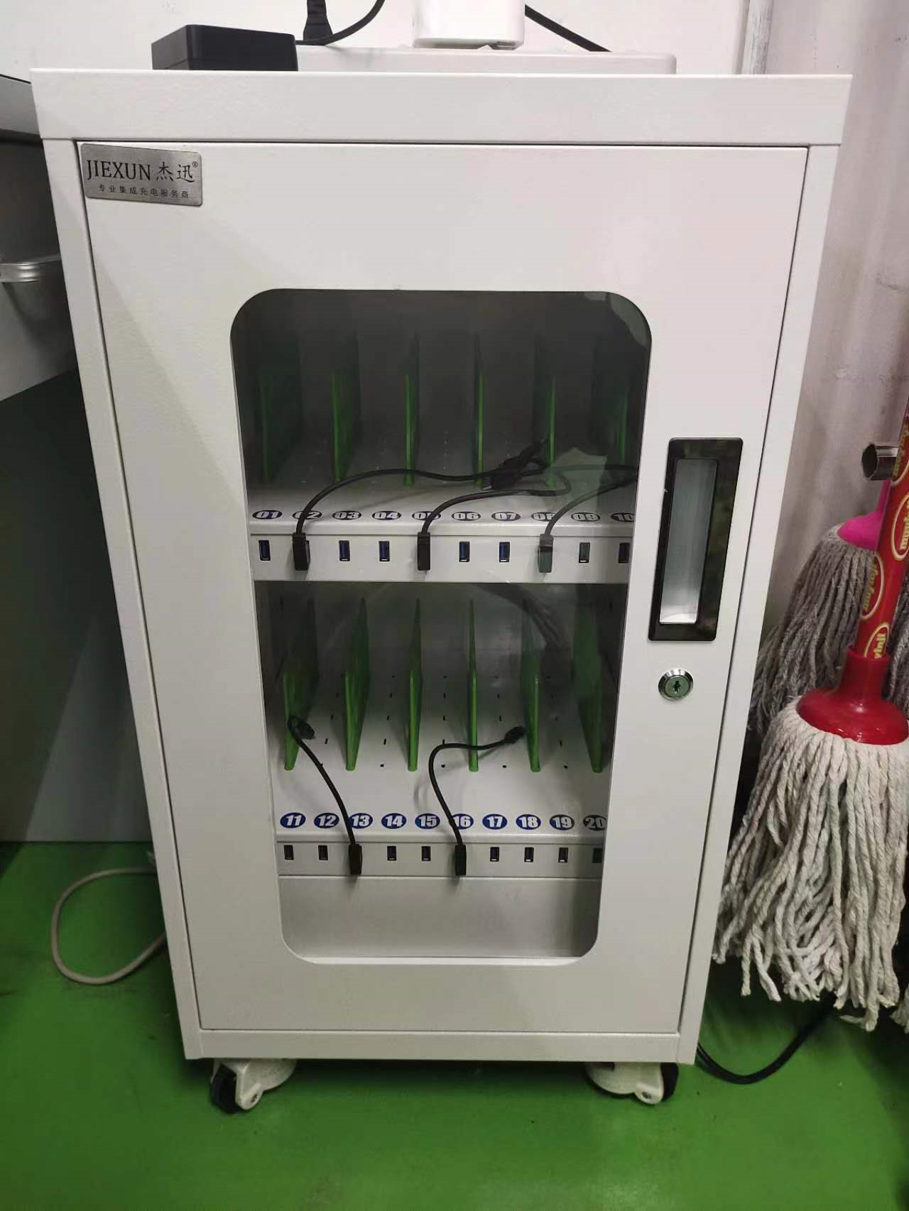
Giới thiệu về hệ thống -Raspberry Pi-
・当初、製品はAGVに載せて移動させる計画
・Raspberry Pi も AGVから電源供給予定
→ Hiện tại AGV chưa được cài đặt...Cần đảm bảo nguồn điện cho Raspberry Pi
pin di động
●Lý do đầu tư:
・出荷設定まで、 Raspberry Piの電源は常にON
・AGVを投入しないため、Raspberry Piに恒久給電装置がない
●Thông số kỹ thuật:
・容量：20000mA（充電100%の状態で11時間使用可能）
・3C認証取得済
・480元（ 9,500元 × 20円/元 × 38個 = 364,800円）
Tạo jig nhận cạnh máy
tấn
Mới
-
-Tôi
xử lý thiết bị
hộp sạc
●Lý do đầu tư:
・モバイルバッテリー充電用
●Thông số kỹ thuật:
・20個モバイルバッテリー同時充電可能
・充電時間設定可能
・9,500元（9,500元 × 20円/元 = 190,000円）
Nó tốt, nó tốt
người Delarre
Những gì thực sự được sử dụng trên đường dây
hộp sạc pin di động

